Slide 1
Стратегия развития АО «Фонд развития предпринимательства «Даму» на 2014-2023 годы
2014 г.

Slide 2
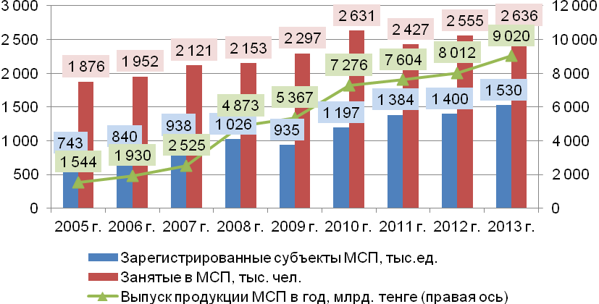
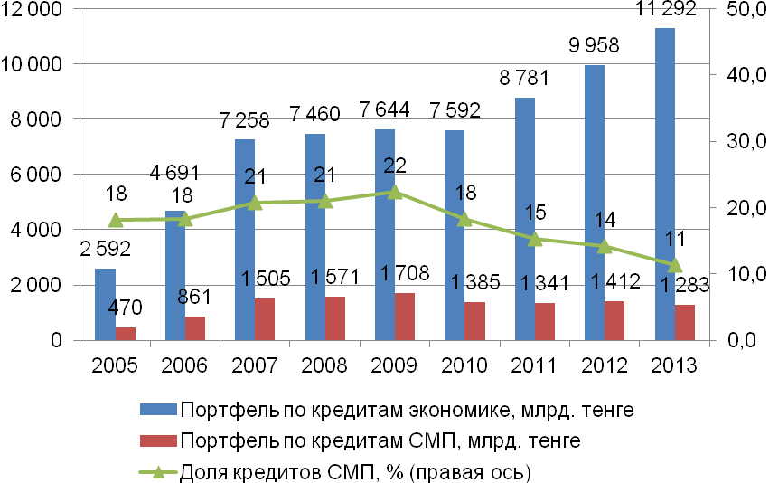
Анализ внешней среды
Показатели деятельности субъектов МСП Казахстана за 2005-2013 гг.
С 2005 по 2013 годы количество зарегистрированных субъектов МСБ увеличилось в два раза и составило более 1,5 млн. ед.
Численность населения, занятого в секторе МСБ, увеличилось в 1,4 раза и составило в 2013г. свыше 2,6 млн. человек
Выпуск продукции МСБ вырос за рассматриваемый период в 5,8 раза и составил 9 020 млрд. тенге в год
Источник: Агентство РК по статистике (www.stat.gov.kz)
Динамика кредитования экономики
и малого предпринимательства банками
Наблюдается восстановление роста выдаваемых кредитов МСБ в 2011-2012 годах
Доля выдаваемых кредитов МСБ в портфеле БВУ ежегодно снижается
Сектор МСБ в большей степени финансируется из собственных накоплений предпринимателей и только на четверть за счет банковского кредитования
Недостаточное удовлетворение потребности предпринимателей в финансовых средствах
Источник: Национальный Банк РК (www.nationalbank.kz)

Slide 3
PEST-анализ
PEST-факторы | Открывают возможности | Представляют угрозу
P – Политические и правовые факторы | Целенаправленная политика Правительства по развитию частного предпринимательства и повышению его роли в экономике. Работа в составе АО «НУХ «Байтерек». Взаимодействие с институтами развития Холдинга. Взаимодействие с КРП МРР РК | Изменение законодательства в сфере поддержки предпринимательства. Ужесточение банковского законодательства.
E – Экономические факторы | Продолжение экономического роста и диверсификация экономики страны. Появление новых инструментов поддержки МСБ. Восстановление «длинной» ликвидности БВУ и их способности кредитовать СЧП за счет собственных средств. Возможности Казахстана по привлечению фондирования от международных институтов развития (АБР, ЕБРР и т.д.). Функционирование Таможенного союза и Единого экономического пространства с РФ и РБ. | Снижение кредитных рейтингов БВУ-партнеров. Низкие темпы развития МСП в промышленном секторе и инновационной сфере. Отсутствие механизмов, условий и мотивации для трансформации малых предприятий в средние. Сокращение внутреннего спроса на отечественные товары. Ограниченность внутреннего рынка и отдаленность от мировых рынков сбыта. Возможность повторения глобального экономического кризиса.
S – Социальные факторы | Вовлечение широких слоев населения в предпринимательскую деятельность. Рост доходов населения, занятого в частном предпринимательстве. Решение проблем занятости населения. | Низкий уровень доходов и кредитоспособности предпринимателей на районном уровне. Низкий уровень квалификации предпринимателей. Низкая заинтересованность молодежи в ведении предпринимательской деятельности.
Т – Технологические и технические факторы | Внедрение программ информатизации и развития предпринимательства на основе современных ИТ, системы электронной коммерции. Появление современных технологий производства и высокоэффективного оборудования для предпринимателей. | Невостребованность современных информационных технологий среди целевой аудитории.

Slide 4
Анализ внутренней среды
Результаты по основным направлениям деятельности
по состоянию на 01.05.2014г.
Результаты программ обусловленного размещения средств в БВУ и ЛК
 | Кол-во заемщиков, ед. | Сумма финансирования, млн. тенге | Создано рабочих мест
Кредитование через БВУ | 12 218 | 708 046 | 29 190
Лизинговое финансирование | 223 | 6 417 | 2 237
Микрокредитование | 2 638 | 72 551 | 445
ИТОГО | 15 079 | 787 014 | 31 872
Результаты программы «ДКБ 2020»: 1-3 направления
 | Кол-во договоров, ед. | Сумма кредитов, млрд. тенге | Сумма субсидий / гарантий, млрд. тенге
Субсидирование ставки вознаграждения | 3 628 | 883,2 | 63,9
Гарантирование кредитов | 311 | 24,1 | 10,1
Результаты 4-го направления программы «ДКБ 2020»
Проект «Бизнес-Советник» | 54 063
Проект «Обучение топ-менеджмента МСБ» | 840
Проект «Деловые связи» | 1 667
Проект «Сервисная поддержка бизнеса» | 32 402
Результаты работы Центров компетенции предпринимателей
 | Кол-во клиентов | Кол-во консультаций
Центры обслуживания предпринимателей | 24 276 | 46 734
Центры поддержки предпринимательства в моногородах | 17 218 | 27 514
Мобильные Центры поддержки предпринимательства | 7 765 | 10 510

Slide 5
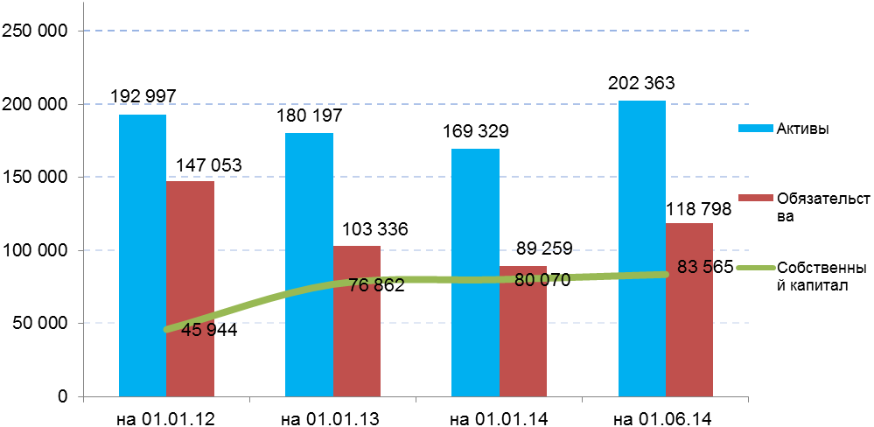
Анализ внутренней среды
Финансовое положение Фонда
Показатели рентабельности
Показатели баланса
Наименование | 2011г. | 2012г. | 2013г.
ROA, рентабельность активов | 1,8% | 1,9% | 2,1%
ROE, рентабельность капитала | 7,5% | 4,5% | 4,4%
Рентабельность деятельности | 29,9% | 35,5% | 39,3%
Чистый доход, в тыс. тенге | 3 461 820 | 3 456 204 | 3 488 007
NI margin | 24,6% | 27,8% | 30,0%
В 2011-2013 гг. обеспечена стабильная чистая прибыль в размере 3,4 млрд. тенге
Положительная рентабельность активов и собственного капитала
Собственный капитал увеличился за последние три года практически в 2 раза
В целом Фонд имеет высокий уровень капитала, что позволит в будущем привлекать больше долгового финансирования (займы из бюджета, от международных финансовых институтов, облигационные займы) и за счет этого увеличивать размер активов

Slide 6
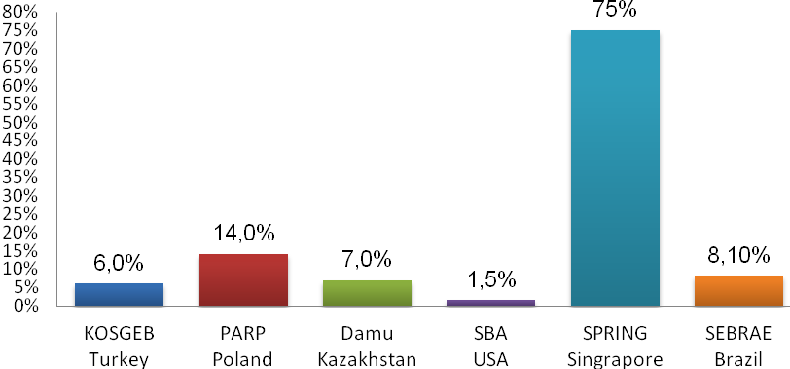
Бенчмаркинг
Соотношение объемов кредитов, выданных МСБ
по программам институтов развития, с ВВП страны
Соотношение объемов кредитов, выданных МСБ
по программам институтов развития, с выпуском продукции МСБ страны
Доля охвата субъектов МСБ программами поддержки институтов развития
Объемы кредитования МСБ, выдаваемые клиентам Фонда, в соотношении с ВВП страны выше, чем в странах-бенчмарках
Объемы кредитования МСБ, выдаваемые клиентам Фонда, в соотношении с выпуском продукции МСБ выше, чем в странах-бенчмарках
Доля охвата субъектов МСБ программами Фонда оценивается на уровне 7,0% от общего числа субъектов МСБ страны
Фонд выглядит достаточно конкурентоспособно на фоне аналогичных организаций по поддержке МСБ
Источник: Всемирный банк, аналитический отдел журнала The Economist, анализ рабочей группы

Slide 7
SWOT-анализ
S - Сильные стороны | W – Слабые стороны
Длительный опыт по поддержке МСБ и МКО. Широкий спектр мер поддержки МСБ. Развитая региональная сеть филиалов и ЦКП. Наличие сильного акционера – АО «НУХ «Байтерек». Фонд - оператор Стабилизационной программы и программы «ДКБ 2020». Отлаженные и эффективные механизмы поддержки, прозрачность в их реализации. Направленность на корпоративную социальную ответственность. Команда профессионалов с опытом работы в финансовых институтах. Многолетнее партнерство с аналогичными зарубежными организациями. Наличие кредитного рейтинга. | Низкая доступность услуг Фонда для предпринимателей районов и отдаленных административно-территориальных единиц. Необходимость совмещения задач по обеспечению рентабельности деятельности с реализацией социально направленных некоммерческих программ.
O – Возможности | Т – Угрозы
Повышенное внимание к вопросам развития частного предпринимательства в рамках государственной экономической политики. Необходимость в реализации образовательных проектов для предпринимателей. Потребность в новых эффективных инструментах поддержки МСБ. Расширение партнерских отношений с аналогичными организациями стран мира. Получение синергии от работы с институтами развития АО «НУХ «Байтерек» путем использования комплексного пакета инструментов поддержки. | Недоверие к компаниям с государственным участием, осуществляющим поддержку предпринимательства, со стороны СЧП. Низкий уровень квалификации предпринимателей в сфере ведения бизнеса. Высокий уровень конкуренции между зарубежными и отечественными компаниями на фоне интеграции Казахстана в международное сообщество.

Slide 8
Миссия, видение
Вызовы для Фонда
Обеспечить адекватные объемы финансирования для МСБ на доступных условиях
Стимулирование финансовых институтов к финансированию сектора МСП в достаточных объемах
Содействие снижению процентных ставок
Сократить дефицит квалифицированных кадров с предпринимательским и бизнес опытом
Повышение уровня финансовой грамотности
Развития управленческих и предпринимательских навыков
Содействие МСБ в соответствии требованиям по залогам
МИССИЯ:
Миссией Фонда является содействие качественному развитию МСБ Казахстана посредством комплексной поддержки, включающей широкий спектр финансовых инструментов и программ по развитию компетенций
ВИДЕНИЕ:
Видение Фонда к 2023 году – эффективный национальный институт, реализующий государственную политику по поддержке и развитию МСБ
Принципы финансирования и инвестиционной политики
Отраслевая ориентация
Построение эффективного института развития, интегрированного в АО «НУХ «Байтерек»
Стратегические направления развития
Обеспечение безубыточного уровня операционных и финансовых результатов деятельности
Повышение эффективности управления финансовыми ресурсами
Повышение прозрачности деятельности и уровня доверия населения
Обеспечение финансовой поддержки субъектов МСБ
Развитие компетенций субъектов МСБ

Slide 9
Построение эффективного института развития, интегрированного в АО «НУХ «Байтерек»
Задачи
КПД
сохранение показателя рентабельности активов (ROA) на безубыточном уровне 1,09% в 2014г., 1,2% в 2023г.
сохранение показателя рентабельности капитала (ROE) на безубыточном уровне 2,07% в 2014г., 2,5% в 2023г.
сохранение рентабельности деятельности на безубыточном уровне 19,5% в 2014г., 20,5% в 2023г.
сохранение средневзвешенной доходности ВСД на уровне не ниже 6,0% до 2023г.
повышение производительности труда с 37 592 тыс. тенге в 2014г. до 63 690 тыс. тенге в 2023г.
сохранение показателя NI margin на безубыточном уровне 17,3% в 2014г., 18,5% в 2023г.
сохранение качества ссудного портфеля на уровне 5,2% до 2023г.
повышение доли местного содержания в закупках Фонда, в т.ч. по товарам с 60% в 2014г. до 70% в 2023г., работам и услугам с 90% в 2014г. до 96% в 2023г.
1
Обеспечение безубыточного уровня операционных и финансовых результатов деятельности
2
Повышение эффективности управления финансовыми ресурсами
поддержание показателя Долг/Капитал не выше 3,5 до 2018г. Целевой показатель Долг/Капитал на 2023г. будет определен в соответствии с рекомендациями рейтингового агентства
поддержание кредитного рейтинга Фонда не ниже суверенного в течение всего периода реализации Стратегии развития
3
Повышение прозрачности деятельности и уровня доверия населения
увеличение доли субъектов МСП, которым оказана поддержка к общему числу активных субъектов МСП на рынке, с 4,6% в 2014г. до 11,2% в 2023г.
сохранение степени узнаваемости Фонда среди населения на уровне не менее 85% в течение всего периода реализации Стратегии развития

Slide 10
Обеспечение финансовой поддержки субъектов МСБ
Стратегические направления развития
Задачи
КПД
1
Увеличение объемов финансовой поддержки МСБ
увеличение объема активов к ВВП с 0,57% в 2014г. до 0,63% к 2018г., 0,74% к 2023г.
увеличение кредитного портфеля с 206 млрд. тенге в 2014г. до 391 млрд. тенге в 2018г., 869 млрд. тенге в 2023г.
сохранение доли кредитного портфеля от общих активов на уровне 94% до 2023г.
увеличение объема средств, направленных на развитие предпринимательства по финансовым программам, с 328 млрд. тенге в 2014г. до 507 млрд. тенге в 2018г., 583 млрд. тенге в 2023г.
2
Расширение направлений сотрудничества и механизмов финансирования / софинансирования МСБ совместно с финансовыми институтами
приумножение софинансирования субъектов МСБ со стороны БВУ по кредитам, выданным по программе обусловленного финансирования, до значения 1:2 в 2023г.
3
Привлечение дополнительного фондирования на внутреннем и внешнем рынках для увеличения объемов финансирования МСБ
увеличение доли привлеченных средств на финансирование субъектов МСБ из внебюджетных источников с 20% в 2014г. до 40% в 2023г.

Slide 11
Обеспечение финансовой поддержки субъектов МСБ
Стратегические направления развития
Увеличение объемов финансовой поддержки МСБ
Финансирование субъектов МСБ через БВУ
Расширение направлений сотрудничества и механизмов финансирования / софинансирования МСБ совместно с финансовыми институтами
Доведение значения мультипликатора софинансирования БВУ проектов МСБ до 2 к 2023г.
Привлечение дополнительного фондирования на внутреннем и внешнем рынках для увеличения объемов финансирования МСБ
Зарубежный и внутренний рынки капиталов: - средства АБР (2, 3 транши), в перспективе ЕБРР, Всемирный банк и т.д. - привлечение средств за счет выпуска ценных бумаг (в рамках средств из Национального фонда РК)
Гарантирование кредитов субъектов МСБ
Запуск целевых региональных и отраслевых программ
Средства ЕА и его ДО
Финансирование лизинговых сделок субъектов МСБ
Развитие микрофинансового сектора
Субсидирование ставки вознаграждения по кредитам субъектов МСБ и лизинговым сделкам
Сохранение уровня кредитного рейтинга Фонда
Привлечение средств РБ, МИО

Slide 12
Развитие компетенций субъектов МСБ
Стратегические направления развития
Задачи
КПД
1
Развитие инфраструктуры консультационных услуг для предпринимателей
увеличение количества клиентов Центров компетенции предпринимателей с 33,2 тыс. субъектов МСБ в 2014г. до 188 тыс. субъектов МСБ в 2023г.
2
Обучение предпринимателей и повышение компетенций
увеличение количества участников программ по обучению с 22,5 тыс. человек в 2014г. до 25,5 тыс. человек в 2023г.
увеличение доли участников программ обучения, открывших бизнес, с 10% в 2014г. до 25% к 2023г.
увеличение степени удовлетворенности предпринимателей проведенным обучением от значения не менее 80% в 2014г. до значения 85% к 2023г.
3
Внедрение единой информационной площадки для МСБ и развитие дистанционного консалтинга
увеличение количества клиентов, получивших дистанционные услуги, с 36,5 тыс. человек в 2014г. до 146 тыс. человек в 2023г.

Slide 13
Развитие компетенций субъектов МСБ
Стратегические направления развития
Развитие инфраструктуры консультационных услуг для предпринимателей
область – стационарные Центры обслуживания предпринимателей на базе региональных филиалов Фонда. 17 Центров
Обучение предпринимателей и повышение компетенций
обучение начинающих и действующих предпринимателей
Внедрение единой информационной площадки для МСБ и развитие дистанционного консалтинга
услуги Бизнес-портала
внедрение CRM-системы
моногород – стационарные Центры поддержки предпринимательства. 27 Центров
услуги Call-центра
привлечение предпринимателями-инвалидами спонсорской помощь через сайт «Даму-Көмек»
мобильные Центры поддержки предпринимательства. 14 Центров
бизнес-стажировки
поддержка по привлечению зарубежных экспертов в качестве менторов на предприятиях Казахстана
мониторинг оказания сервисной поддержки
обучение топ-менеджмента МСБ
обучение молодых предпринимателей до 29 лет
популяризация и пропаганда идей предпринимательства посредством разъяснения широким слоям населения мер государственной поддержки
Информационно-аналитическая поддержка (выпуск отчета о состоянии развития МСП в Казахстане и его регионах; проведение регулярных маркетинговых исследований; проведение Круглых столов и Форумов МСП)
район – стационарные Центры поддержки предпринимательства в районных центрах и малых городах Казахстана. 161 Центр

Slide 14
Ожидаемые результаты
№ | Показатель | 2014г. | 2018г. | 2023г.
Построение эффективного института развития, интегрированного в АО «НУХ «Байтерек»
Обеспечение безубыточного уровня операционных и финансовых результатов деятельности
1 | ROA, рентабельность активов, % | 1,09 | 1,1 | 1,2
2 | ROE, рентабельность капитала, % | 2,07 | 2,07 | 2,5
3 | Рентабельность деятельности, % | 19,5 | 19,7 | 20,5
4 | Средневзвешенная доходность ВСД, % | 6,0 | 6,0 | 6,0
5 | Производительность труда, тыс. тенге | 37 592 | 59 523 | 63 690
6 | NI margin, % | 17,3 | 17,8 | 18,5
7 | Качество ссудного портфеля (уровень провизий к ссудному портфелю), % | 5,2 | 5,2 | 5,2
8 | Доля местного содержания в закупках Фонда:
8.1 | Товары, % | 60 | 64 | 70
8.2 | Работы и услуги, % | 90 | 94 | 96
Повышение эффективности управления финансовыми ресурсами
9 | Долг/Капитал, % | 0,8 | 3,5 | -*
10 | Кредитный рейтинг | ВВВ+ | не ниже суверенного | не ниже суверенного
Повышение прозрачности деятельности и уровня доверия населения
11 | Доля субъектов МСБ, которым оказана поддержка, к общему числу активных субъектов МСБ на рынке, % | 4,6 | 8,6 | 11,2
12 | Степень узнаваемости Фонда среди населения, % | 85% | не менее 85% | не менее 85%
* Показатель будет определен в соответствии с рекомендациями рейтингового агентства

Slide 15
Ожидаемые результаты
№ | Показатель | 2014г. | 2018г. | 2023г.
Стратегическое направление 1. Обеспечение финансовой поддержки субъектов МСБ
Увеличение объемов финансовой поддержки МСБ
13 | Объем активов к ВВП, % | 0,57 | 0,63 | 0,74
14 | Кредитный портфель, млрд. тенге | 206 | 391 | 869
15 | Доля кредитного портфеля от общих активов, % | 94 | 94 | 94
16 | Объем средств, направленных на развитие предпринимательства по финансовым программам, млрд. тенге | 328 | 507 | 583
Расширение направлений сотрудничества и механизмов финансирования / софинансирования МСБ совместно с частными финансовыми институтами
17 | Мультипликатор софинансирования субъектов МСБ со стороны БВУ по кредитам, выданным по программе обусловленного размещения | - | 1:1 | 1:2
Привлечение дополнительного фондирования на внутреннем и внешнем рынках для увеличения объемов финансирования МСБ
18 | Доля привлеченных средств на финансирование субъектов МСБ из внебюджетных источников, % | 20 | 36 | 40
Стратегическое направление 2. Развитие компетенций субъектов МСБ
Развитие инфраструктуры консультационных услуг для предпринимателей
19 | Количество клиентов ЦКП, чел. | 33 280 | 106 860 | 188 370
Обучение предпринимателей и повышение компетенций
20 | Количество участников программ по обучению, чел. | 22 500 | 24 000 | 25 500
21 | Доля участников программ обучения, открывших бизнес, % | 10 | 15 | 25
22 | Степень удовлетворенности предпринимателей проведенным обучением, % | не менее 80 | не менее 80 | не менее 85
Внедрение единой информационной площадки для МСБ и развитие дистанционного консалтинга
23 | Количество клиентов Фонда, получивших дистанционные услуги, чел. | 36 500 | 73 000 | 146 000

Slide 16
Благодарим за внимание!
Головной офис
050004, г. Алматы, ул. Гоголя, 111
Тел.: +7 (727) 244-55-66, 244-55-77
Call-центр: 1408
Факс: +7 (727) 278 07 76
E-mail: info@fund.kz
www.damu.kz
www.business.gov.kz
www.damu-komek.kz

